Slide 1
メディア分析実験
第２回（前半）
場所 西６－３０１
メディア分析実験

Slide 2
多変量解析
この実験で勉強する手法
  主成分分析
    複数のデータで記述されている対象を少数の「主成分」で記述し直す
  重回帰分析
    対象となるデータを複数の他のデータを使って予測・説明する
  クラスタ分析
    類似したデータのグループに分類する
メディア分析実験

Slide 3
統計的に有意
有意確率
  帰無仮説（偶然だ）が支持される確率
  ⇒ 有意確率が低い
  ⇒ 「偶然だ」の確率が低い
  ⇒ 結果は偶然ではない
有意水準
  ⇒ 有意確率の判断基準が○○％以下
  ⇒ 「偶然ではない」と判断する基準
  ⇒ 有意確率 ＜ 有意水準 ○
  ⇒ 有意確率 ＞ 有意水準 ×
  一般的には ５％，１％，0.1％
        「○○％水準で有意な結果が得られた」
        それ以外：「統計的に有意な結果は得られなかった」
メディア分析実験

Slide 4
統計的に有意
有意確率はどうすれば分かるの？
  P値（P-value）と呼ばれる値
  P値が有意水準より小さければ統計的に有意（= 信頼できる結果）
        ○○％水準で有意
Rの統計解析用関数には
解析結果と一緒に
ｐ値を自動的に計算してくれる関数がある！
例）cor.test(A, B)：AとBの間に関連性（相関）があるか？
メディア分析実験

Slide 5
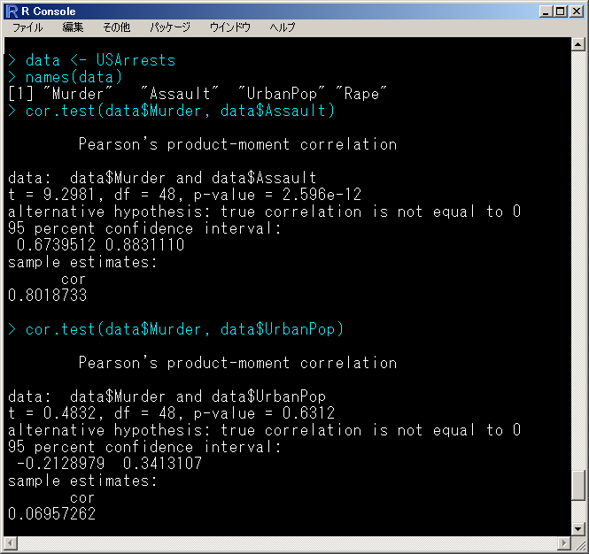
合衆国の犯罪データを data に代入
data の各列の名前を出力
殺人と暴行に関連（相関）ある？
有意確率が低い
⇒「関連ありは偶然」が低い
関連性（-１～１）が高い
メディア分析実験

Slide 6
合衆国の犯罪データを data に代入
data の各列の名前を出力
殺人と暴行に関連（相関）ある？
有意確率が低い
⇒「関連ありは偶然」が低い
殺人と暴行には関連あり
関連性（-１～１）が高い
メディア分析実験

Slide 7
合衆国の犯罪データを data に代入
data の各列の名前を出力
殺人と暴行に関連（相関）ある？
有意確率が低い
⇒「関連ありは偶然」が低い
殺人と暴行には関連あり
関連性（-１～１）が高い
殺人と都市人口に関連ある？
有意確率が高い
⇒「関連ありは偶然」が高い
関連性（-１～１）が低い
メディア分析実験

Slide 8
合衆国の犯罪データを data に代入
data の各列の名前を出力
殺人と暴行に関連（相関）ある？
有意確率が低い
⇒「関連ありは偶然」が低い
殺人と暴行には関連あり
関連性（-１～１）が高い
殺人と都市人口に関連ある？
有意確率が高い
⇒「関連ありは偶然」が高い
殺人と都市人口には関連なし
関連性（-１～１）が低い
メディア分析実験

Slide 9
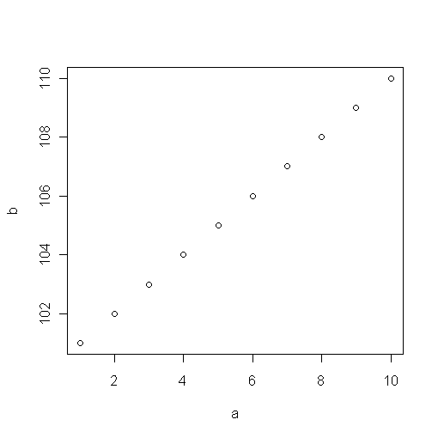
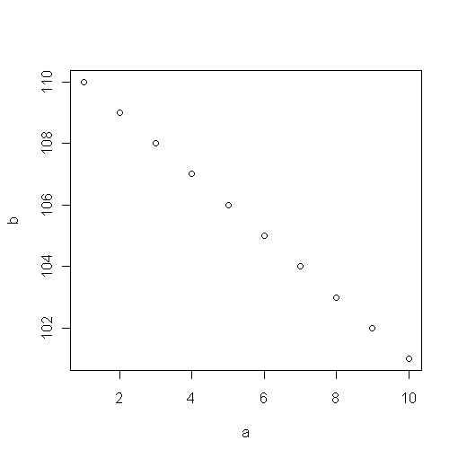
相関分析
相関係数
  ある変数とある変数の増減に関連性があるかを表す
    一方が増えると他方も増える（減る）のか
    -１（負の相関）～０（相関がない）～ +１（正の相関）
相関係数 = 1
相関係数 = -1
メディア分析実験

Slide 10
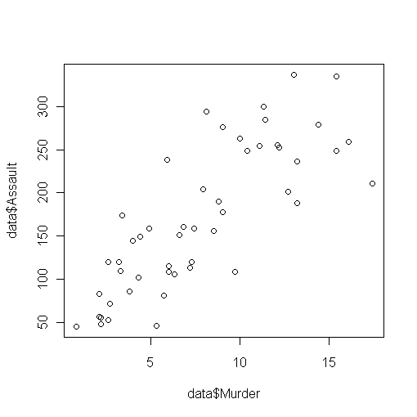
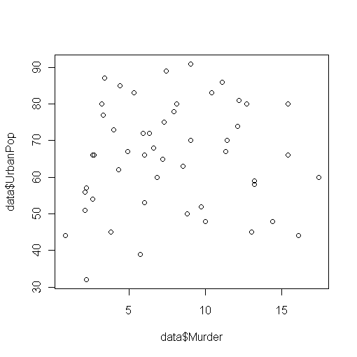
相関分析
Murder と Assault
相関係数 = 0.80
Murder と UrbanPop
相関係数 = 0.07
（注意！）
相関関係は因果関係（原因と結果）ではない！
⇒ 増減に関連性があるだけ
⇒ 一方が他方の増減の原因とは言えない
メディア分析実験

Slide 11
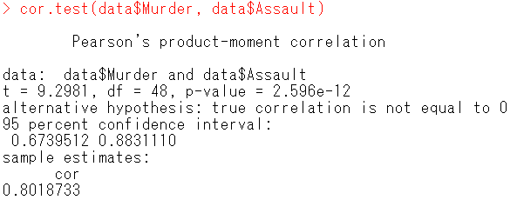
相関分析
相関係数の計算結果
有意確率
相関係数が 0.80 である結果が
偶然である確率は 2.60e-12
相関係数
0.1%水準で有意
メディア分析実験

Slide 12
主成分分析
目的
  複数の尺度（= 多次元）で表されたデータを少数の尺度で把握できるようにする（= 次元を圧縮する）
  このとき，できるだけ情報量の損失がないようにする
主成分分析は身近なところでやっているのだ！
  例えば…
    授業科目 = 英語と数学
    成績は？
① 英語の点数と数学の点数の２つで判断する（２次元）
次元の圧縮
② 「総合得点」という新しい尺度で判断する（１次元）
メディア分析実験

Slide 13
主成分分析
次元の圧縮（= 新しい尺度による書き直し）
 | 科目１ | 科目２ | 科目３ | 科目４ | 科目５
Aさん
Bさん
Cさん
Dさん
Eさん
Fさん
Gさん
Hさん
次元の圧縮
 | 新尺度１ | 新尺度２ | 新尺度３
Aさん
Bさん
Cさん
Dさん
Eさん
Fさん
Gさん
Hさん
メディア分析実験

Slide 14
主成分分析
もう少し考えてみよう
  総合得点（新しい尺度）はどうやって作る？
  最も単純な総合得点 = 合計点
しかし…
・試験によっては難易度が異なる
・英語を重視したい
・数学を重視したい
などなど
そこで…
総合得点 = 英語の重み * 英語の得点 + 数学の重み * 数学の得点
どんな値が適切？
メディア分析実験

Slide 15
主成分分析
情報の損失という問題
  総合得点 = 英語の重み * 英語の得点 + 数学の重み * 数学の得点
元々２つのデータを１つのデータで表す
⇒ 必ず情報の損失が起こる
情報の損失がなるべく少なくなるように重みを設定するには？
情報の損失が最も少ない
= （統計）合成変数（新しい尺度）の分散が最も大きい
分散が大きい = バラツキが大きい
= 個人差が大きい（はっきりと分かる）
メディア分析実験

Slide 16
主成分分析
次元の圧縮（= 新しい尺度による書き直し）
 | 科目１ | 科目２ | 科目３ | 科目４ | 科目５
Aさん
Bさん
Cさん
Dさん
Eさん
Fさん
Gさん
Hさん
次元の圧縮
 | 新尺度１ | 新尺度２ | 新尺度３
Aさん
Bさん
Cさん
Dさん
Eさん
Fさん
Gさん
Hさん
メディア分析実験

Slide 17
主成分分析
次元の圧縮（= 新しい尺度による書き直し）
 | 科目１ | 科目２ | 科目３ | 科目４ | 科目５
Aさん
Bさん
Cさん
Dさん
Eさん
Fさん
Gさん
Hさん
次元の圧縮
・元データの次元数を少なくするための新尺度 ⇒ 主成分
・元のデータがｎ次元であれば 第ｎ主成分まで存在する
・最も分散の大きい新尺度
（情報の損失が少ない新尺度） ⇒ 第１主成分
・ｎ番目に分散の大きい新尺度
（ｎ番目に情報の損失が少ない新尺度）⇒ 第ｎ主成分
：
：
 | 新尺度１ | 新尺度２ | 新尺度３
Aさん
Bさん
Cさん
Dさん
Eさん
Fさん
Gさん
Hさん
メディア分析実験

Slide 18
主成分分析
主成分の情報量
  元のデータにｎ個の変数 ⇒ 主成分もｎ個ある
  全ての主成分の固有値の和 = ｎ
  元の変数 ⇒ それぞれの変数が大きさ１の情報量を持つとする
  ⇒ 全体（ｎ個の変数）で大きさｎの情報を持つ
・ある主成分に対応する固有値の大きさ
⇒ その主成分が元の情報をどれくらい要約するか
・ある主成分の固有値 ＜ １
⇒ その主成分の情報は元の変数１つ分未満
・ある主成分が持つ情報の全体の情報に対する割合 ⇒ 固有値 / ｎ
⇒ 寄与率
メディア分析実験

Slide 19
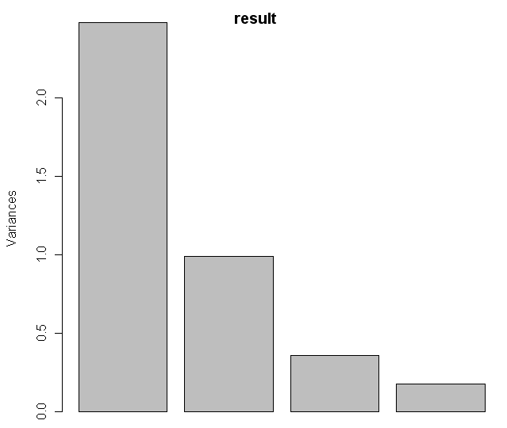
主成分分析
固有値と寄与率
  どこまでの主成分を使えば十分か？
    主成分に対応する固有値と累積寄与率
例）元データの変数が４つ
⇒ 主成分も４つ
主成分 | 累積寄与率
第１ | 0.6201
第２ | 0.8675
第３ | 0.9566
第４ | 1.0000
⇒ 第２主成分までで十分？
メディア分析実験

Slide 20
主成分分析
主成分負荷量
  ある主成分と各変数（元データ）がどのくらい関連しているか
  ⇒ 主成分と変数（元データ）の相関係数
  ⇒ その主成分がどのような意味を持っているのか
主成分負荷量 = 太さ
数学
変数１
主成分１
理工系スキル
物理
変数２
国語
変数３
主成分２
肉体系スキル
体育
変数４
メディア分析実験

Slide 21
主成分分析
主成分得点
  あるデータ（元データ）の主成分における値
 | 科目１ | 科目２ | 科目３ | 科目４ | 科目５
Aさん
Bさん
Cさん
Dさん
Eさん
Fさん
Gさん
Hさん
主成分得点
 | 新尺度１ | 新尺度２ | 新尺度３
Aさん
Bさん
Cさん
Dさん
Eさん
Fさん
Gさん
Hさん
メディア分析実験

Slide 22
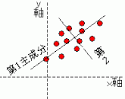
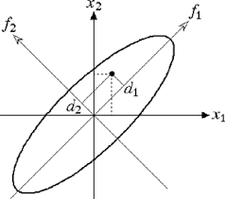
主成分分析

Slide 23
因子分析
多くの変量をより少ない変量で説明するための分析
主成分分析と似ているが基本的な考え方が異なるので注意！
  因子分析：共通因子を見つけるのが目的
因子負荷量
数学
独自因子１
変数１
物理
潜在因子１
理工系
独自因子２
変数２
国語
独自因子３
変数３
体育
潜在因子２
肉体系
独自因子４
変数４
因子分析
メディア分析実験

Slide 24
因子分析
多くの変量をより少ない変量で説明するための分析
主成分分析と似ているが基本的な考え方が異なるのに注意！
  主成分分析：情報を縮約するのが目的
因子負荷量
数学
変数１
物理
第１主成分
理工系
変数２
国語
変数３
体育
第２主成分
肉体系
変数４
主成分分析
メディア分析実験

Slide 25
重回帰分析
目的
  １つの変量（目的変数）の値を複数の変量（説明変数）の値から予測・説明する
  予測のために線形式を作る
回帰分析
  １つの変量（目的変数）の値を他の変量（説明変数）の値から予測・説明する
    説明変数が１つ ⇒ 単回帰分析
    説明変数が複数 ⇒ 重回帰分析
メディア分析実験

Slide 26
重回帰分析
回帰分析は昔からやっているのだ！
  １つの変数の値を別の変数の値の線形式から予測・説明するとは？
単回帰：y = a₁x + e
重回帰：y = a₁x₁ + a₂x₂ + ･･･ + a_{n}x_{n} + e
y
y = a₁x + e
x
メディア分析実験

Slide 27
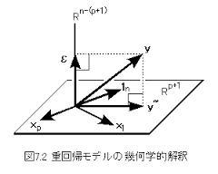
重回帰分析
収益 | 拠点数 | 人件費 | 販促費
y1 | x11 | x21 | x31
y2 | x21 | x22 | x23
y3 | x31 | x32 | x33
｜ | | | | | |
Y=a1X1+a2X2+ … + K （定数項）

Slide 28
重回帰分析
重回帰分析の流れ
・どの変量をどの変量で
説明するか（できそう
か）を決める
相関関係の確認
目的変数，説明変数の設定
・適切な解析を行うために
データ全体の雰囲気を
把握しておこう
重回帰分析を行う
・分析結果の信頼性
・不要な説明変数の削除
・多重共線性のチェック
分析結果を評価する
最終的なモデル化
・重回帰式
・パス図
メディア分析実験

Slide 29
重回帰分析
目的変数と説明変数を設定しよう
重回帰式：y = a₁x₁ + a₂x₂ + ･･･ + a_{n}x_{n} + e
目的変数
（従属変数）
説明変数
（独立変数）
Murder, Assault, UrbanPop, Rape
・殺人事件を他の３変量で説明したい
⇒ M = aA + a₂U + a₃R + e
・都市人口を他の３変量で説明したい
⇒ U = b₁M + b₂A + b₃R + e
メディア分析実験

Slide 30
重回帰分析
目的変数と説明変数を設定しよう
重回帰式：y = a₁x₁ + a₂x₂ + ･･･ + a_{n}x_{n} + e
今回の分析
PVの印象（好き/嫌い）を他の感性情報で説明する
目的変数：好き/嫌い
説明変数：他の感性情報
目的変数
（従属変数）
説明変数
（独立変数）
Murder, Assault, UrbanPop, Rape
・殺人事件を他の３変量で説明したい
⇒ M = aA + a₂U + a₃R + e
・都市人口を他の３変量で説明したい
⇒ U = b₁M + b₂A + b₃R + e
メディア分析実験

Slide 31
重回帰分析
重回帰分析を実行しよう
  関数 mreg( ) は引数のデータに関する重回帰分析の結果一式を戻り値として返す
  mreg( )に渡す引数の約束事
        目的変数は一番最後の列にする
result <- mreg(data)
data
x₁ | x₂ | … | x_{m} | y
← 変数名
← データ１
← データ２
：
← データｎ
メディア分析実験

Slide 32
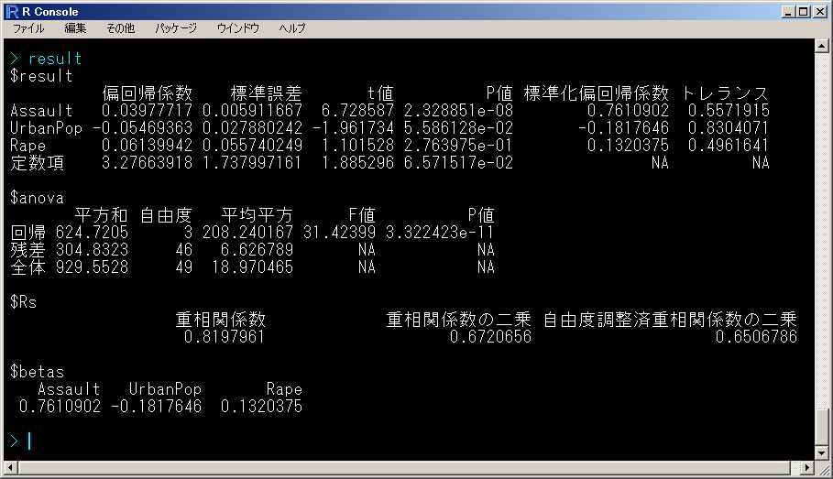
重回帰分析
分析結果を評価しよう
  mreg( )が返す分析結果
result：偏回帰係数
anova：分散分析表
Rs：重相関係数など
同じ情報
betas：標準化偏回帰係数
メディア分析実験

Slide 33
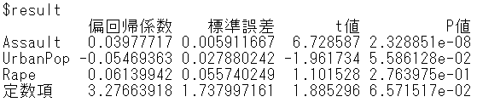
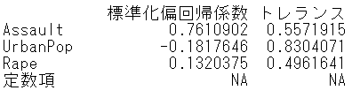
重回帰分析
分析結果を評価しよう（result）
偏回帰係数で何をするのか？
  ⇒ 重回帰式を作成する
  ⇒ 適切な重回帰式を得るために必要な説明変数を吟味する
メディア分析実験

Slide 34
重回帰分析
分析結果を評価しよう（result）
目的変数：Murder
重回帰式：y = β₁Assault + β₂UrbanPop + β₃Rape + β₀
Murder = 0.04Assault - 0.05UrbanPop + 0.06Rape + 3.28
本当？ 偶然じゃないの？
⇒ 有意確率を求める
メディア分析実験

Slide 35
重回帰分析
分析結果を評価しよう（result）
Murder = 0.04Assault - 0.05UrbanPop + 0.06Rape + 3.28
偏回帰係数は ｔ分布 に従う
  ⇒ 帰無仮説（この説明変数は目的変数に影響しない）が
  正しいとした場合にｔ値 の得られる確率が P値 である
  ⇒ P値が有意水準より低ければ帰無仮説は正しくない
  （この説明変数は目的変数に影響する）
メディア分析実験

Slide 36
重回帰分析
分析結果を評価しよう（result）
Murder = 0.04Assault - 0.05UrbanPop + 0.06Rape + 3.28
偏回帰係数が正の値：説明変数が増加⇒目的変数は係数倍で増加
偏回帰係数が負の値：説明変数が増加⇒目的変数は係数倍で減少
メディア分析実験

Slide 37
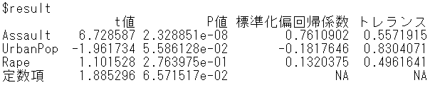
重回帰分析
分析結果を評価しよう（result）
重回帰式
Murder = 0.04Assault - 0.05UrbanPop + 0.06Rape + 3.28
パス図
Assault
.76***
R ² = .67***
UrbanPop
-.18
Murder
.41**
Rape
.13
*** p< .001 ** p < .01 * p < .05
メディア分析実験

Slide 38

重回帰分析
分析結果を評価しよう（Rs）
重相関係数で何をするのか？
  ⇒ 得られた重回帰式が実際のデータ（観測値）を
  どの程度説明できているかを調べる
重相関係数（R）
  ⇒ 実測値と重回帰式による推定値の相関係数
重相関係数の二乗（決定係数ともいう）（R²）
  ⇒ 回帰による平方和 / 全平方和
  ⇒ 実際のデータを回帰式でどの程度説明できたか
  ⇒ １に近いほど良く説明できている
メディア分析実験

Slide 39
重回帰分析
分析結果を評価しよう（Rs）
自由度調性済重相関係数の二乗（自由度調性済決定係数）
  ⇒ 決定係数は説明変数が多いと値が増加する性質を持つ
  ⇒ 説明変数を増やせば「見かけ上」良い結果にできる
  ⇒ この欠点を考慮して計算された決定係数のこと
  （１に近い値ほど良い）
一般に評価に使われるのは決定係数（R²）
メディア分析実験

Slide 40
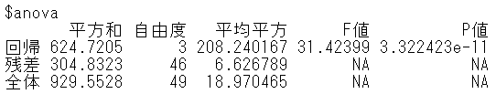
重回帰分析
分析結果を評価しよう（Rs）
ちなみに…
  回帰による平方和，全平方和，自由度は，
  mreg( ) の結果として得られる分散分析表に出力されている
メディア分析実験

Slide 41
重回帰分析
分析結果を評価しよう（anova）
分散分析表で何をするのか？
  ⇒ 得られた重回帰式が目的変数の変動を統計的有意に説明して いるかどうかを検定する
  ⇒ 検定のための統計量は F分布 に従う
  ⇒ 帰無仮説（偶然だ！）が正しいとした場合に F値 の得られる
  確率が P値 である
  ⇒ P値が有意水準より低ければ帰無仮説は正しくない
この結果が決定係数（R²）の統計的な有意確率になる
メディア分析実験

Slide 42
重回帰分析
分析結果を評価しよう（Rs + anova）
重回帰係数の統計的な評価
決定係数は R² = .67 であり，0.1％水準で有意であった
（F(3, 46) = 31.42, p < .001）
という
メディア分析実験

Slide 43
重回帰分析
分析結果を評価しよう（Rs + anova）
実際の論文やレポートでの例
であった．この実験から得られたデータについて，○○を目的変数，△△，××を説明変数として重回帰分析を行った結果，決定係数は R² = .67 であり，0.1％水準で有意であった（ F(3, 46) = 31.42, p < .001）．また，
重回帰係数の統計的な評価
決定係数は R² = .67 であり，0.1％水準で有意であった
（F(3, 46) = 31.42, p < .001）
という
メディア分析実験

Slide 44
重回帰分析（時間がなければ省略）
説明変数を吟味しよう
多重共線性
  ⇒ ある説明変数が他の説明変数から計算できる場合
  ⇒ 重回帰式が不安定になる（良くない）
  ⇒ トレランスが低くなる
  ⇒ 0.1以下のトレランスの説明変数は除外すべき
  （変数は互いに独立している方が良い）
例）2種類の成分からなる薬品
変数１：成分１の含有量，変数２：成分２の含有量，変数3：総重量
メディア分析実験

Slide 45
重回帰分析（時間がなければ省略）
説明変数を吟味しよう
data
x₁ | x₂ | x₃ | x₄ | y
← 変数名
← データ１
：
← データｎ
全部の変数で分析
重回帰式１：y = a₁x₁ + a₂x₂ + a₃x₃ + a₄x₄ + a₀
ｘ_{２}のトレランスが低かった ⇒ 不適切なので除外
ｘ_{２}を除外して再分析
重回帰式２：y = b₁x₁ + b₂x₃ + b₃x₄ + b₀
※ 決定係数なども評価すること
メディア分析実験

Slide 46
重回帰分析
最終的に，評価の高い重回帰式をモデルとして採用する
重回帰式（偏回帰係数を使う）
パス図（標準化偏回帰係数を使う）
Murder = 0.04 × Assault - 0.05 × UrbanPop
(6.73) (-1.96)
+ 0.06 × Rape + 3.28
(1.10) (1.89)
R² = 0.6720656
※１ かっこ内はそれぞれの変数のｔ値
※２ R²は決定係数（重相関係数の二乗）
メディア分析実験

Slide 47
重回帰分析
Rでやってみよう...？
  Q1～Q20
  Q2０ ⇒ PVが好きだ ⇒ 目的変数
重回帰式
Q20 = a1Q1 + a2Q2 + ... + a19Q19 + e
説明変数の数が多すぎるのは良くない
元の情報量を残したまま少ない変数で表せないか？
主成分！
メディア分析実験

Slide 48
重回帰分析
Rでやってみよう
rm(list = ls())
source("mreg.txt")
data1 <- read.csv("a-sum.csv")
data2 <- read.csv("pca_fscore.csv")
data3 <- cbind(data2[c(2:6)], data1[20])
result <- mreg(data3)
names(result)
write.csv(result$result, "mreg_result.csv")
write.csv(result$anova, "mreg_anova.csv")
write.csv(result$Rs, "mreg_rs.csv")
メディア分析実験

Slide 49
重回帰分析
Rでやってみよう
rm(list = ls())
source("mreg.txt")
data1 <- read.csv("a-sum.csv")
data2 <- read.csv("pca_fscore.csv")
data3 <- cbind(data2[c(2:6)], data1[20])
result <- mreg(data3)
names(result)
write.csv(result$result, "mreg_result.csv")
write.csv(result$anova, "mreg_anova.csv")
write.csv(result$Rs, "mreg_rs.csv")
今回は説明変数が主成分（互いに独立）なので
トレランスが低くなることはなさそう
主成分の数（第XX主成分まで使ってみる）
の検討は価値あり
メディア分析実験

Slide 50
重回帰分析
その他の注意点
  重回帰分析の結果と説明変数の削除
重回帰式：y = a₁x₁ + a₂x₂ + ･･･ + a_{n}x_{n} + e
説明変数 x₂ の標準化偏回帰係数が非常に小さい
⇒ x₂ は不要な変数と判断
×
↑の式から x₂ の項を削除：y = a₁x₁ + ･･･ + a_{n}x_{n} + e
○
説明変数 x₂ を除外して，再度，重回帰分析をする
重回帰式：y = b₁x₁ + ･･･ + b_{n}x_{n} + e’
メディア分析実験

Slide 51
クラスタ分析
目的
  対象となるデータを似ているデータ同士でグループ化して分類する
  それぞれのグループの特徴を考える
メディア分析実験

Slide 52
クラスタ分析
クラスタ分析の仕組み
  各データ（クラスタ）間の距離を求める
    ユークリッド距離
    マンハッタン距離
    最大（最長）距離
    キャンベラ距離
    ミンコフスキー距離
    バイナリ距離
  距離の近いデータを併合して新しいクラスタを作る（まとめる）
    ウォード（Ward）法
    最短距離法（単連結法）
    最長距離法（完全連結法）
    McQuitty法
    メディアン法
    重心法
繰り返す
メディア分析実験

Slide 53
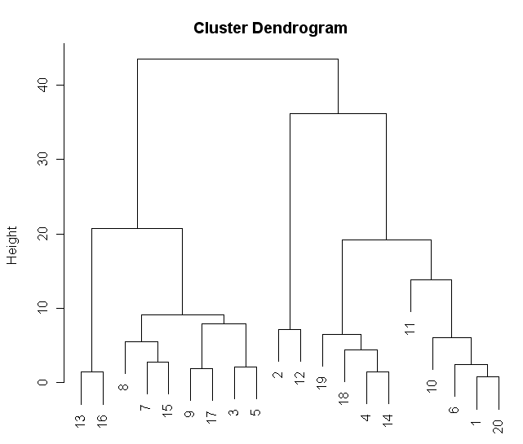
クラスタ分析
クラスタ分析の結果（R）
  デンドログラム（ツリーダイアグラム：樹形図）
    クラスタ分析によって得られるグラフ
メディア分析実験

Slide 54
クラスタ分析
クラスタ分析の結果（R）
  デンドログラム（ツリーダイアグラム：樹形図）
    クラスタ分析によって得られるグラフ
・グループを分ける絶対的な基準があるわけではない（= 試行錯誤）
> この基準で分けてみたら興味深い（納得できる）分類ができた
メディア分析実験

Slide 55
まとめ
この実験で行いたい分析 ⇒ 重回帰分析
  好き嫌いはどのように説明できるか？
質問項目
目的変数：Q20
説明変数：Q1～Q19
主成分分析
重回帰分析
説明変数：主成分
比較
分析結果の評価
クラスタ分析
メディア分析実験

Slide 56
発表のために
何を分析したか
最初にどう考えていたか
どこまでの主成分を使うことにしたか（その理由も）
⇒ 固有値，累積寄与率
得られた重回帰式，パス図
目的変数に影響の強い説明変数（主成分）は何か
その主成分はどの質問項目と関連しているか
⇒ 主成分負荷量
その主成分に名前をつけるならどんな名前か
つまり目的変数を説明するのはどんな要因か
影響の強い説明変数（主成分）と関連のある質問項目は類似したグループか
⇒ クラスタ分析
さらなる考察や感想など
メディア分析実験

Slide 57
発表のために
１項目スライド１枚
⇒ ３０秒×１０項目×１PV = ５分くらい
スライドを文章できちんと説明したのがレポート
スライドがきちんと出来ていれば
レポート作成はすぐできる！
メディア分析実験

Slide 58
その他（知っておくと便利）
グラフ
  散布図 ⇒ 相関係数のスライドを参照：plot( )
  棒グラフ：barplot( )
※ グラフは新しいグラフを出力すると前のグラフが消えてしまうので
新しいグラフを出力するときは前のグラフに適当な名前をつけて
保存しておこう
メディア分析実験

